Slide 1
Neurom
Roguelike космо-рпг

Slide 2
результаты
Сделан скелет игры
90% бекэнда написано
35-40% фронтэнда написано
Есть увлекательная механика, оптимизированная под автомат

Slide 3
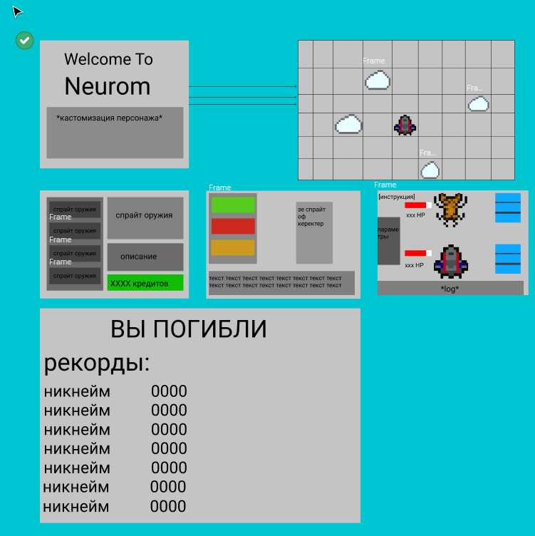
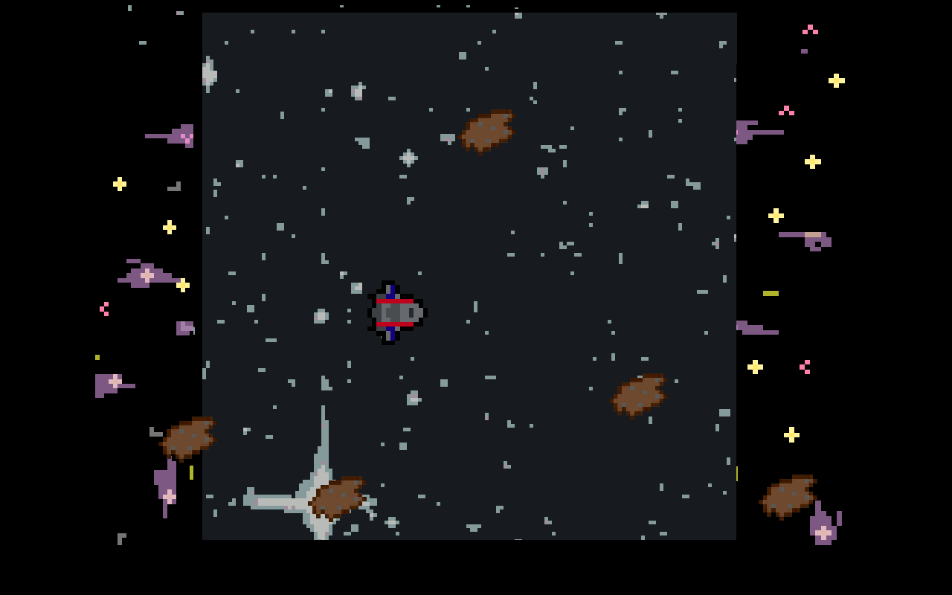
Скриншоты игры
Вот как выглядит процесс нашей игры

Slide 4
Что мы планируем сделать в будущем

Slide 5
Мы планируем:
Дописать фронтэнд
Доработать бекэнд

Slide 6
НАШИ ОШИБКИ
Неправильное распределение труда в команде
Переоценили свои возможности

Slide 7
Neurom
Roguelike космо-рпг

